Slide 1
여행고수 리뷰 크롤링 핵심정리
- 크롤링 알고리즘
- 코드 설명
- 파일의 저장 구조
20171518 박수현
20171588 최유빈
Notes:
저희는 이번에 리뷰 크롤링 코드를 간단하게나마 공유해보려고 합니다.
크게 알고리즘/코드설명/파일의 저장 구조로 나누어서 설명드리려고 하는데요
저희가 관광지를 담당하다 보니, 일부 코드가 관광지 위주로 작성되었을 수도 있다는 점을 미리 말씀드리고 시작하겠습니다.
최대한 호텔/레스토랑/관광지에 통용되는 부분을 위주로 준비해 보았습니다.

Slide 2
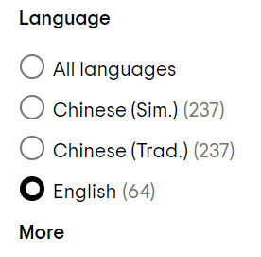
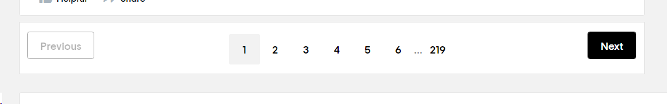
1. 크롤링 알고리즘
간단 정리
1. 가장 먼저 언어를 선택 (en-영어, ko-한국어, zhCN-중국어, jp-일본어 중 택 1)
2. 리뷰개수(=마지막 페이지 수)를 파악한다
=> 마지막 페이지 수-1 만큼 다음 버튼을 클릭하기 위함
Notes:
첫 번쨰로 리뷰 크롤링의 알고리즘을 간단하게 말로 풀어서 설명 드리자면
가장 먼저, 크롤링 할 언어를 선택합니다.
저희가 크롤링할 언어에는 영어, 한국어, 중국어, 일본어 등이 있고. 그 중 하나를 클릭해 크롤링을 시작하게 됩니다.
그 다음으로는 방금 선택한 언어의 리뷰 개수 즉, 마지막 페이지수를 파악합니다.
이는 마지막 페이지수만큼 다음 버튼을 클릭하고, 리뷰의 양에 제한을 두기 위해서 입니다.
저희는 현재 리뷰의 개수를 100개에서 5000개 사이로 제한을 두고 있는데요
예를 들어 한 페이지에 5개의 리뷰가 있고, 사진과 같이 총 219 페이지가 있을 경우 최소 1091~1095개의 리뷰를 가지게 됩니다.
하지만 20페이지 미만일 경우 총 리뷰 개수가 100개 이하 이므로 그런 장소에 대해서는 리뷰를 긁지 않도록 필터링을 하는 역할 또한 합니다.

Slide 3
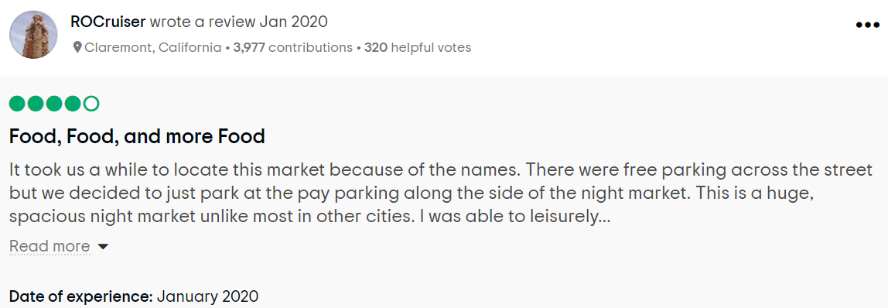
1. 크롤링 알고리즘
간단 정리
3. 리뷰 데이터를 크롤링함.
- 4가지 요소인 평점, 리뷰 제목, 리뷰 내용, 방문날짜를 크롤링함
- 다음버튼을 누르며 한페이지 씩 통째로 저장한다
4. 크롤링을 완료했다는 표식을 남긴 후 다음 url을 가지고 온다.
5. 1~4 과정을 반복한다.
Notes:
페이지의 개수를 파악하고 나면, 본격적으로 리뷰 데이터를 크롤링 하기 시작합니다.
크롤링 대상은 리뷰 데이터의 4가지 요소인 평점, 리뷰제목, 리뷰내용, 방문날짜 입니다.
다음 버튼을 누르면서 한페이지를 통째로 저장합니다.
마지막 페이지까지 크롤링을 마치고 나면, 특정 파일에 그 장소에 대한 크롤링을 완료했다는 표식을 남기고, 다음 url을 가지고 옵니다.
그 파일에 대해서는 뒤에서 설명을 드리겠습니다.
이 과정을 모든 장소에 대해서 반복하게 됩니다.

Slide 4
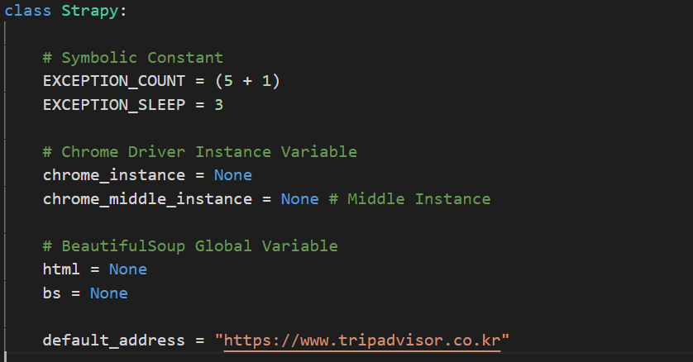
2. 크롤링 코드 설명
Strapy.py
크롤링을 하기 위한 기본이 되는 함수들을 모아놓은 파일
리뷰 크롤링 코드를 포함한 모든 크롤링 코드에 기본적으로 import 되어 사용된다.
refresh 메소드 : 새로고침하기 위한 크롬 드라이버의 attribute를 이용한 함수
loadWebdriver 메소드 : 크롬 드라이버를 이용해 웹페이지를 여는 메소드
getStringToNum 메소드 : string을 int로 변환해주는 메소드
등이 포함되어 있다.
예시 이미지 ▼
Notes:
앞서 말씀 드렸던 가장 핵심이 되는 4가지 데이터를 긁어오는 코드를 설명해 드리도록 하겠습니다.
첫째로 스트랩파이는 크롤링을 하기 위한 기본이 되는 함수들을 모아놓은 파일로써
모든 크롤링 코드에 import 되어 사용 됩니다.
스트랩 파이에는 새로고침을 하기 위한 리프레시 메소드 라던가, 크롬 드라이버를 이용해 웹페이지를 여는 로드 웹 드라이버 메소드,
문자형을 정수형으로 변환해 주는 메서드 등이 포함되어있는
아주 기본적인 모듈 파일로써 작용 합니다.

Slide 5
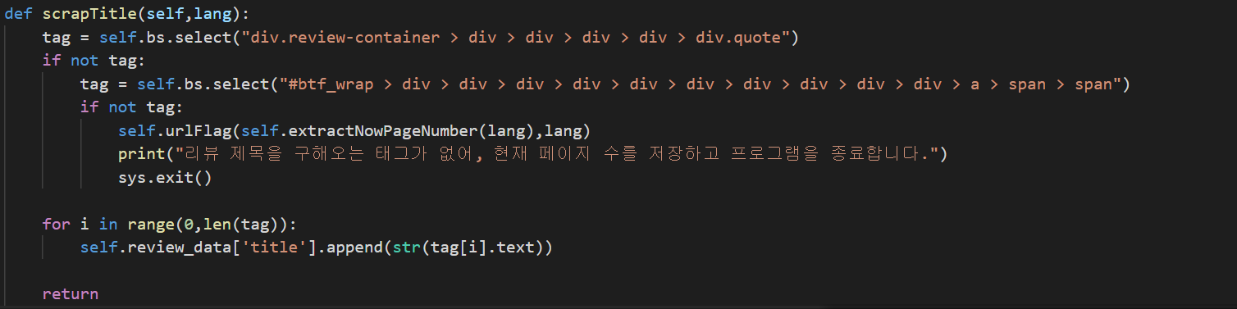
2. 크롤링 코드 설명
2. Title
간단하게 css_selector를 이용하여 가지고 온다.
특징 : 태그 구조가 여러 개인 경우가 있어, if not 문을 이용하여 여러가지 selector를
예외처리
*chrome_instance : 크롬드라이버를 이용한 셀레니움
*find_element_by_css_selector : 해당 selector에 해당하는 elemen를 가지고 온다는 의미
Notes:
네가지 요소 중 첫 번째로, 타이틀을 크롤링하는 코드를 설명드리겠습니다.
가장 간단하고 기본이 되는 형태로, css 셀렉터를 이용해 바로 원하는 데이터를 가져올 수 있습니다.
만약 태그구조가 여러 개인 경우 title을 가져오는 css 셀렉터 또한 여러 개 존재할 수 있습니다.
그 경우 랜덤으로 등장하는 여러 태그구조에 대응하기 위해, 사진과 같이 if not 문을 이용하여 예외처리를 해주게 됩니다.
그렇게 가져온 element를 .text 메서드를 이용해 태그를 벗겨낸 후, 그 알맹이를 저장합니다.

Slide 6
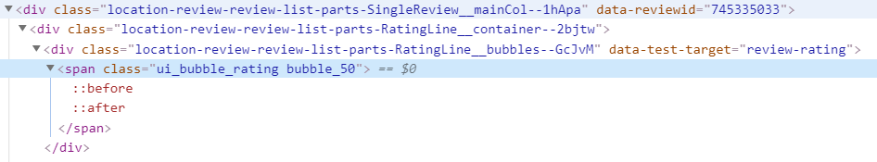
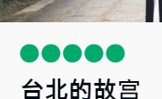
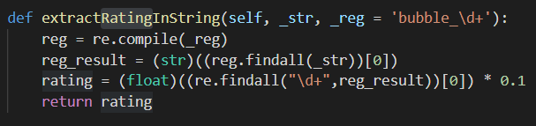
2. 크롤링 코드 설명
3. Rating
css_selector 경로에 있는 레이팅에 해당하는 웹 요소의 클래스명을 가지고 온다.
strapy.py에 있는 메소드를 활용해 정규 표현식과 형 변환을 하여 클래스명의 평점을
정수화한다.
5.0
Notes:
레이팅 메서드는 각 리뷰의 평점을 크롤링 하는 역할을 합니다.
레이팅 같은 경우는 이미지로 나타내지고, 태그를 보시면 태그 안에 알맹이 즉 데이터를 가지고 있지 않은 케이스 입니다.
그렇기 때문에 단순히 태그를 가져와서 데이터를 추출하는 것이 아닌, 그 태그의 클래스 명을 이용합니다.
스트랩 파이에 있는 메소드를 활용해 정규 표현식과 형 변환을 하여 클래스명에 들어있는 평점을 정수화 해서 저장합니다.

Slide 7
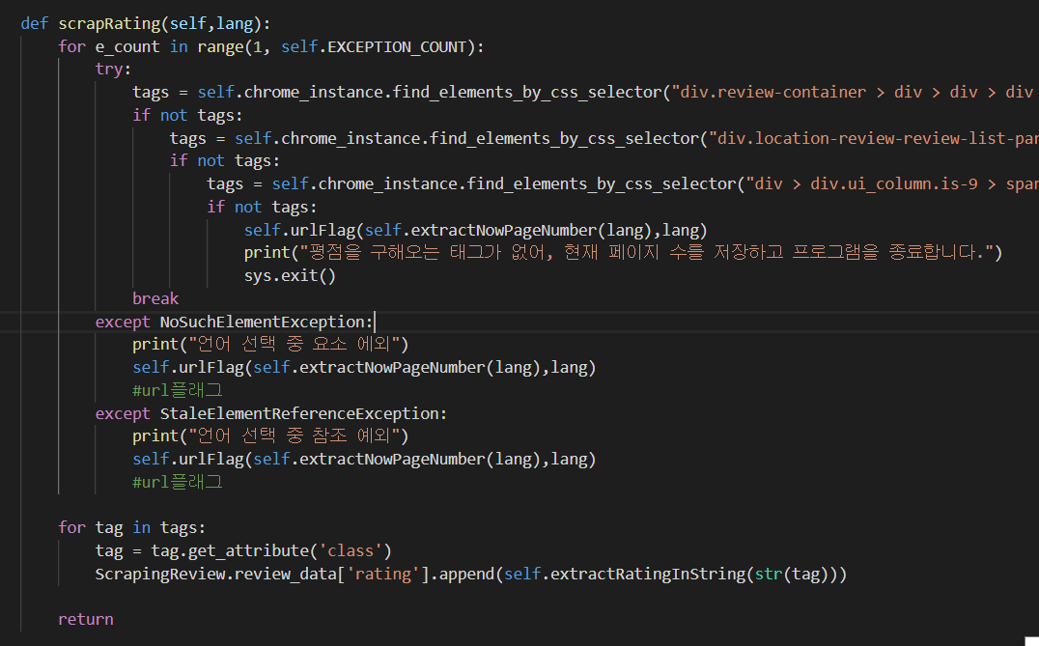
2. 크롤링 코드 설명
3. Rating
Notes:
평점 데이터를 가져오는 스크랩 레이팅 메서드 전체를 보시면
레이팅의 css selector 경로를 통해 element들을 가져오고,
각 element들의 class명을 get attribute라는 셀레니움 기본 메서드를 이용해 가져온 뒤
이를 앞에서 본 정수로 변환해주는 스트랩파이의 메서드 매개변수로 넣어서 그 결과 값을 저장하는 방식임을 알 수 있습니다.

Slide 8
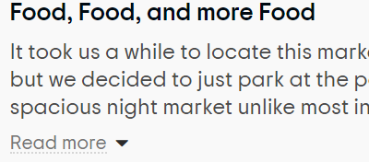
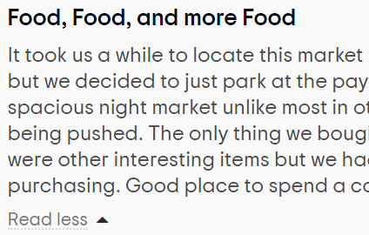
2. 크롤링 코드 설명
4. Content
리뷰의 내용이 길어지면 더보기 버튼이 생성된다.
더보기 버튼을 클릭해야 리뷰가 잘리지 않고 모두 가져와진다.
따라서 더보기 버튼을 가장 먼저 눌러줘야 한다.
Notes:
리뷰의 내용을 크롤링 하는 경우,
리뷰의 내용이 길어지면 더보기 버튼이 생성되는데, 이 때 더보기 버튼을 클릭해야 리뷰가 잘리지 않고
전체 내용이 모두 가져와집니다.
따라서 더보기 버튼을 가장 먼저 눌러 주는데요,
더보기 버튼은 사진과 같이 길어지는 리뷰에만 존재하는데, 어떤 리뷰의 더보기 버튼을 눌렀을 때
그 리뷰 밑에 있는 리뷰들은 자동으로 더보기 버튼이 눌린다는 특성이 있습니다.
따라서 존재하는 더보기 버튼의 가장 첫 번째 것을 클릭해야 합니다.

Slide 9
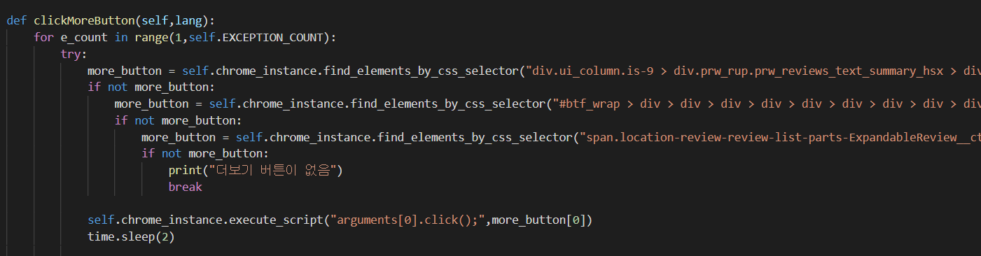
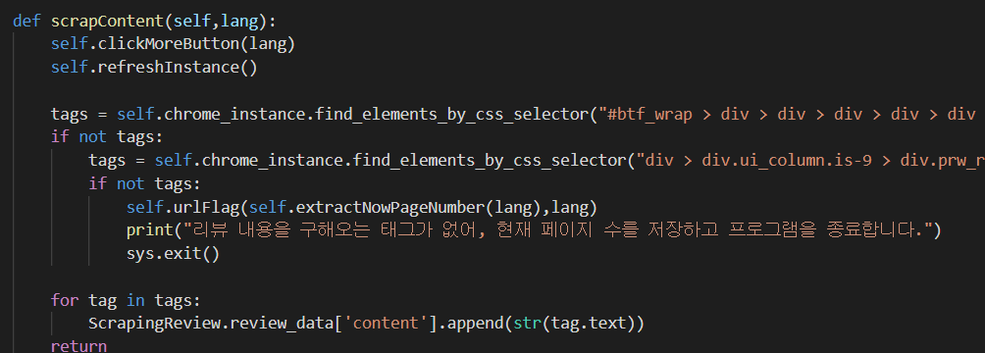
2. 크롤링 코드 설명
4. Content
*더보기 버튼 : 맨 위의 더보기 버튼을 눌러야 그 리뷰를 기준으로 밑의 리뷰들까지 더보기가 펼쳐진다.
더보기 버튼을 누른 후 content를 크롤링한다.
Notes:
따라서 첫번째 사진의 코드에서와 같이 이렇게 존재하는 더보기 버튼을 가져온 후 가장 첫 번째 것을 클릭해야 합니다.
버튼을 클릭하고 난 뒤에는 타이틀을 가져왔던 것처럼 리뷰 내용에 해당하는 css selector 경로를 가져와 저장하게 됩니다.

Slide 10
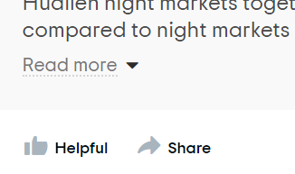
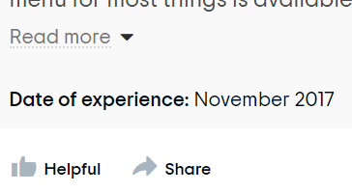
2. 크롤링 코드 설명
5. Visiting Date
visiting date는 리뷰의 필수 요소가 아니기 때문에 사용자에 따라서 기입을 하지 않은
리뷰도 존재. 이것들은 따로 null값으로 치환해 줘야 한다.
날짜를 싸고 있는 <span> 태그만을 태그만을 css 경로를 통해 가져올 수 있으나,
만약 기입을 하지 않은 리뷰가 있을 경우엔 문제가 생긴다.
** 여기서 생기는 문제 **
ex) 한 페이지에 리뷰가 5개씩 있을 때, 그 중 2개의 리뷰에서 날짜를 기입하지 않은 경우.
날짜를 싸고있는 span 태그만을 이용해 element를 가져오면 lengt가 3인 list가 된다.
이런 경우 어떤 리뷰가 날짜를 기입하지 않은 것인지 구분할 수 없어진다.
또한 다른 타이틀이나, 레이팅, 콘텐츠와 개수가 맞지 않기 때문에 DataFrame 형식을 csv로
저장하는 코드의 특성상 list out of range 에러가 난다.
< 없는 경우
< 있는 경우
Notes:
마지막으로 방문 날짜를 크롤링 하기 위한 메서드인데요 관광지를 기준으로, visiting date는 리뷰의 필수 요소가 아니기 떄문에
사진과 같이
사용자에 따라서 기입을 하지 않은 리뷰도 존재 합니다. 이것들은 따로 null 값으로 치환해 주어야 합니다.
그런데 여기서 생기는 문제가 있습니다.
날짜를 싸고 있는 태그만을 가져올 수 있으나, 만약 날짜를 기입 하지 않은 리뷰가 있을 경우에 생기는 문제 인데요
예를 들어 한 페이지에 리뷰가 5개 씩 있고, 그 중 세 번째, 네 번쨰 리뷰에 날짜가 없다고 가정해보면
날짜를 싸고 있는 태그만을 이용해 element를 가져오면 length가 3인 list가 됩니다. 그런데 이 경우, 몇 번째 리뷰가 날짜를 기입하지 않은 것인지 구분할 수 없어집니다.
또한 다른 타이틀이나, 레이팅 콘텐트와 개수가 맞지 않기 때문에 데이터 프레임을 csv로 저장하는 코드의 특성 상 list out of range 에러가 나게 됩니다.

Slide 11
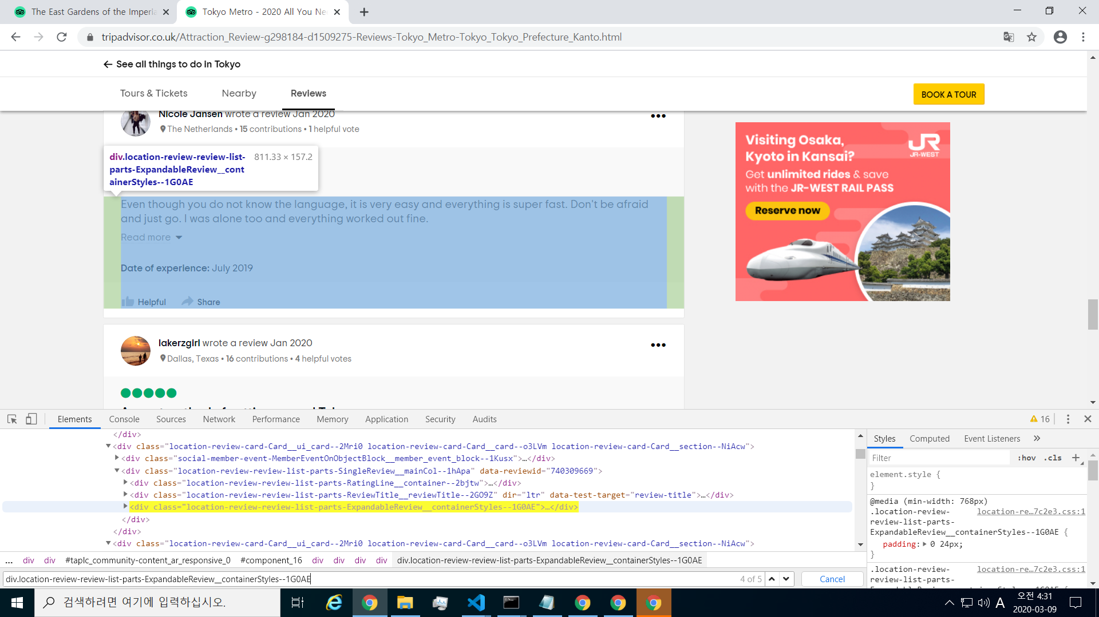
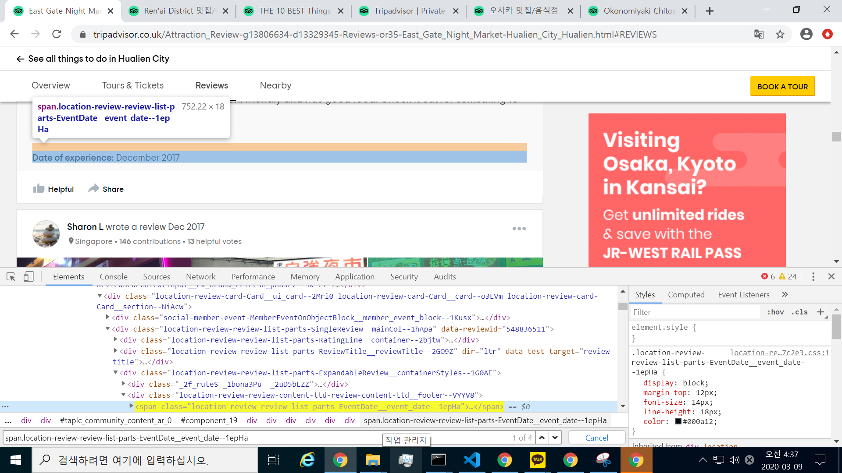
2. 크롤링 코드 설명
5. Visiting Date
따라서 날짜를 싸고 있는 <span> 태그의 상위 태그를 가져온 후에 (이 태그는 모든 리뷰가
가진다), 해당 태그 속에서 날짜 태그를 다시 가져온다.
이때 날짜 태그의 존재 유무로 어떤 리뷰에 날짜가 없는지를 판단한다.
날짜 태그가 존재하지 않을 경우, 이는 사용자가 입력하지 않은 경우로 간주하여 null 값으로
그 자리를 대신한다.
<한페이지에 5개의 리뷰가 있고, 그 중 한 개의 리뷰에 날짜가 기입되지 않은 경우>
5개가 가져와진 상위 태그
4개가 가져와진 일반 날짜 태그
Notes:
따라서
우선 날짜를 싸고있는 태그의 상위 태그를 가져옵니다. 이 상위 태그는 사진과 같이 리뷰 한 개를 둘러 싼 박스 인데
이것은 모든 리뷰가 공통적으로 가지고 있습니다.
따라서 이 상위 태그 속에서 다시 날짜 태그의 존재 유무를 따지면, 몇 번째 리뷰에서 날짜가 빠진건지 알아낼 수 있습니다.
날짜 태그가 존재 하지 않을 경우, 이는 사용자가 입력을 하지 않은 경우로 간주하여 null 값으로 그 자리를 대신합니다.

Slide 12
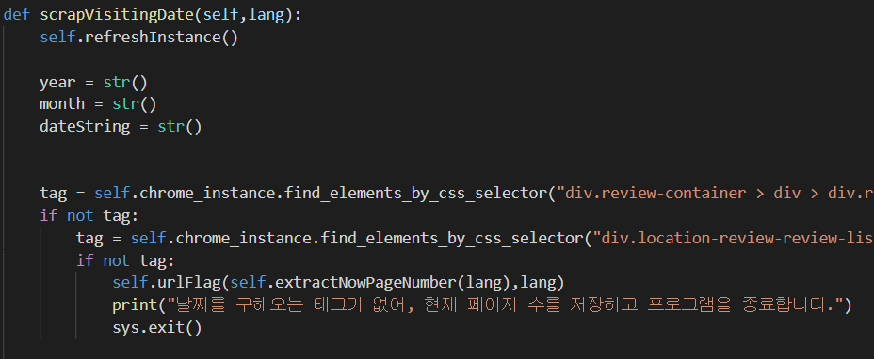
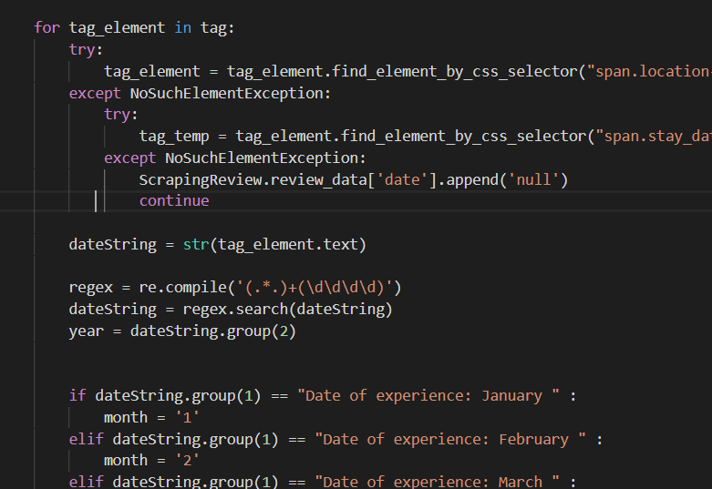
2. 크롤링 코드 설명
5. Visiting Date
상위 태그 가져오기
상위 태그 속에서 날짜 태그를 다시 한번 검색
& 정규 표현식
Notes:
코드를 보시면 상위 태그를 가져오고, 그 태그들을 for문을 이용해 하나하나 날짜 태그가 있는지 검사합니다.
이 과정에서 NoSuchElement 즉 날짜 태그가 없을 때, null 값이 날짜 대신 들어가게 되고, 그 경우가 아닐 떈
밑의 정규 표현식을 거쳐 데이터가 저장되어집니다.

Slide 13
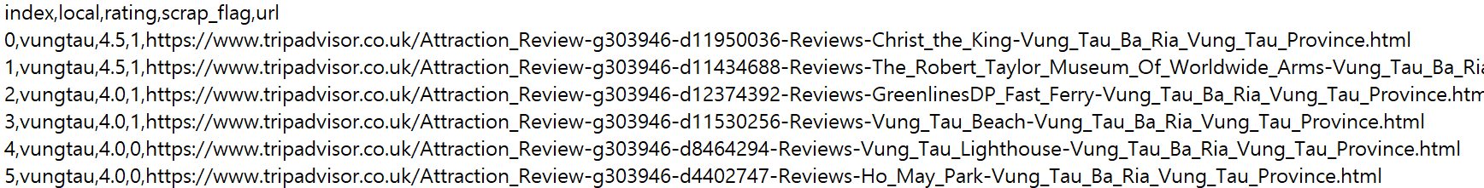
3. 파일의 저장 구조
리뷰 크롤링은 review_list 파일을 기준으로 돌아가게 된다. review_list는 index, local, rating, scrap_flag, url로 이루어진 csv 파일이며, 한 줄이 한 장소를 의미한다.
scrap_flag 필드가 1이면 크롤링이 완료된것, 0이면 크롤링이 진행되지 않은 것을 의미한다.
scrap_flag가 0인 url을 순차적으로 읽어와 앞서 말한 크롤링 순서에 맞게 크롤링을 진행한다.
한 장소에 대한 크롤링이 완료되면 review_list의 scrap_flag 필드를 0에서 1로 바꾸어 중간에 의도치 않은 에러가 날 경우, 다시 크롤링을 진행 할 때 이미 완료된 장소는 넘어가도록 한다.
Review_list
Notes:
마지막으로 긁어온 리뷰를 저장하는 구조에 대해 설명드리겠습니다.
리뷰 크롤링은 리뷰 리스트 csv 파일을 기준으로 돌아가게 됩니다.
이 파일은 index, local, rating, scrap_flag, url 5개의 필드로 이루어져 있는데
Local컬럼은 그 장소가 위치한 지역을 뜻하고
Rating은 그 장소의 평균 평점, scrap_flag는 말 그대로 플래그의 역할을 하는 컬럼입니다.
Url은 해당 장소의 트립어드바이저 주소를 나타냅니다.
Scrap flag 필드가 1이면 크롤링이 완료 된 것이고, 0이면 크롤링이 아직 진행되지 않은 것을 의미합니다.
또한 Scrap flag가 0 인 url을 순차적으로 읽어와 앞서 말한 크롤링 순서에 맞게 크롤링을 진행하게 되며
한 장소에 대한 크롤링이 완료되면 review_list의 scrap_flag 필드를 0에서 1로 바꾸어 중간에 의도치 않은 에러가 날 경우, 다시 크롤링을 진행 할 때 이미 완료된 장소는 넘어가도록 합니다.

Slide 14
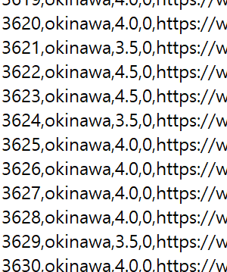
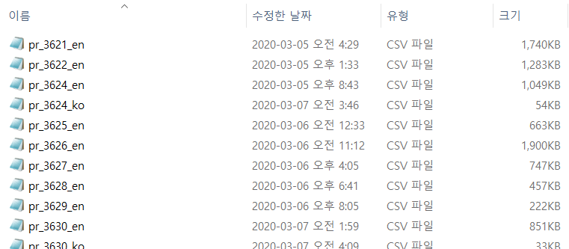
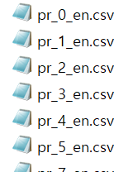
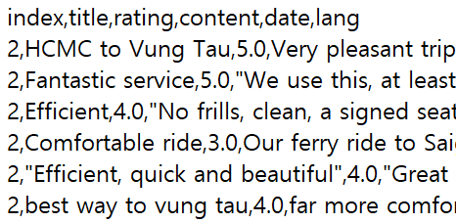
3. 파일의 저장 구조
5. 크롤링이 진행되면 review_list의 인덱스 번호 기준으로 1개의 파일로 저장되어진다.
6. 해당 파일은 index, title, rating, content, date, lang 6개의 필드를 가진 csv 파일로 저장된다. 여기서 생성된 index는 리뷰 순서가 아닌 review_list에 있는 index번호를 의미한다.
Review_list.csv
저장된 리뷰 파일 디렉토리
저장된 리뷰 파일
Notes:
크롤링이 진행되면 방금전에 보여드렸던 리뷰 리스트 파일의 인덱스 번호를 기준으로 한 장소 당 하나의 파일로 저장되어집니다.
그 저장 된 파일은 인덱스, 타이틀, 레이팅, 콘텐트, 데이트, 랭귀지 총 여섯개의 필드를 가진 csv 파일로 저장 되는데요
여기서 타이틀 레이팅 콘텐트 데이트는 앞에서 말씀 드렸던 리뷰의 4가지 요소들이고, 인덱스는 리뷰의 순서가 아닌, 리뷰 리스트에 있는 인덱스 번호를 의미합니다.
여기까지 리뷰 크롤링에 대한 전반적인 설명을 드렸습니다. 혹시 질문이 있으신지,,

Slide 15

감사합니다.
Notes:
감사합니다.

